Slide 1
L’information
Où en est-on?
Comment s’y retrouver?

Slide 2
« L’information : où en est-on ? » Professeure Armande Saint-Jean, Ph.D.
Parcours professionnel
1965 – 1989
Journaliste – reporter : magazine / international / radio / télé
Perspectives / Magazine MacLeans /
Europe de l’Ouest / Afrique : Algérie / Sahara / Biafra
Canada : Québec / Acadie / Terre-Neuve / Nunavik / Prairies
Radio-Canada : Présent / Télé-Mag / C’est bien meilleur le matin
1985 – 2014
Professeure chercheure
UQAM (1985 – 1994) Profil de journalisme (Communications)
U de S (1994 – 2014 ) Lettres et communications (Dlc)

Slide 3
« L’information : où en est-on ? » Professeure Armande Saint-Jean, Ph.D.
Présentation
1. Hier
2. Rappel des fondamentaux
3. Les menaces : survie financière / crise de confiance
4. L’avenir ?
Le monde de l’information semble complètement bouleversé : l’édition papier de plusieurs quotidiens est disparue au profit de la version numérique. Omniprésentes, les chaînes d’information continue accentuent l’instantanéité au détriment de la véracité et de la factualité de l’information. Les réseaux sociaux court-circuitent les voies traditionnelles de transmission des nouvelles, les recettes publicitaires sont détournées vers de nouvelles vitrines, affamant du coup les médias traditionnels. Désinformation - fausses nouvelles (fake news) – contrôle de l’info – censure : autant de nouveaux spectres qui envahissent nos débats et nos préoccupations. Qu’en est-il de la qualité de l’information au regard de toutes ces nouvelles configurations ? Quelles menaces peut-on craindre pour la vie de nos sociétés et de nos démocraties ? En quoi l’éthique et la déontologie des journalistes ont-elles été modifiées de manière irréversible? Bref, comment s’orienter ?

Slide 4
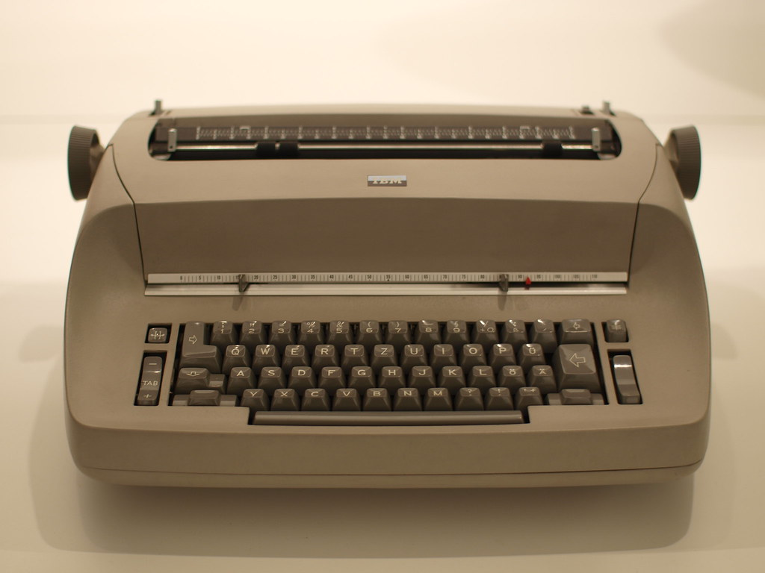
Dinosaure …

Slide 5
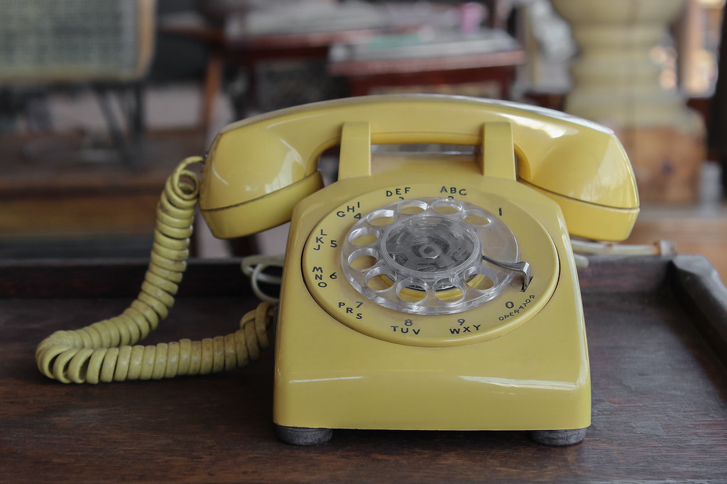
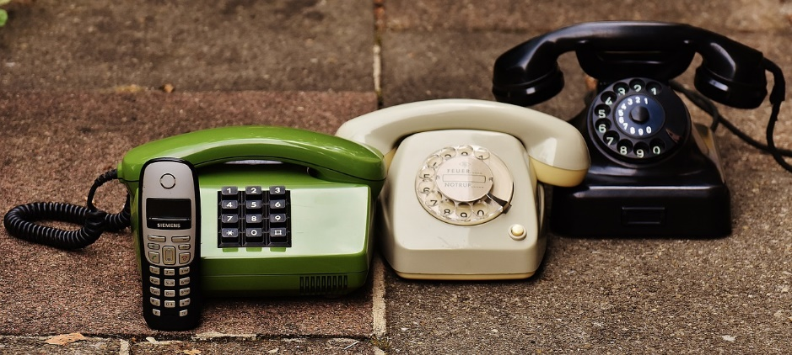
… dinosaure en ligne

Slide 6
… dinosaure à cassettes

Slide 7
Les valeurs cardinales
Service public
exactitude
précision
rapidité,
émotion
spontanéité
rentabilité
profit
Concurrence
Lois du marché

Slide 9
2. Un rappel des fondamentaux

Slide 10
2. Les fondamentaux
Société démocratique :
* liberté d’opinion
* liberté d’expression
* liberté de la presse
* droit du public à l’information
Charte des droits et libertés de la personne (Québec, 1975)
La Charte canadienne des droits et libertés (Ottawa, 1982)

Slide 11
Déclaration canadienne des droits
S.C. 1960, ch. 44
(Sanctionnée 1960)
Déclaration des droits
1 Il est par les présentes reconnu et déclaré que les droits de l’homme et les libertés fondamentales ci-après énoncés ont existé et continueront à exister pour tout individu au Canada quels que soient sa race, son origine nationale, sa couleur, sa religion ou son sexe :
a) le droit de l’individu à la vie, à la liberté, à la sécurité de la personne ainsi qu’à la jouissance de ses biens, et le droit de ne s’en voir privé que par l’application régulière de la loi;
b) le droit de l’individu à l’égalité devant la loi et à la protection de la loi;
c) la liberté de religion;
d) la liberté de parole;
e) la liberté de réunion et d’association;
f) la liberté de la presse.

Slide 12
Charte des droits et libertés de la personne (Québec / 1975)
.
CHAPITRE IV
DROITS ÉCONOMIQUES ET SOCIAUX
(…)
44. Toute personne a droit à l’information, dans la mesure prévue par la loi

Slide 13
LOI CONSTITUTIONNELLE DE 1982 PARTIE 1 - Charte canadienne des droits et libertés
Libertés fondamentales
2 Chacun a les libertés fondamentales suivantes :
a) liberté de conscience et de religion;
b) liberté de pensée, de croyance, d’opinion et d’expression, y compris la liberté de la presse et des autres moyens de communication;
c) liberté de réunion pacifique;
d) liberté d’association.

Slide 14
3. Les menaces

Slide 15
3. Menace : la survie (financière)
La crise actuelle que traversent les médias n’est pas une crise de confiance, surtout pas au Québec. C’est une crise de revenus publicitaires, point.
Le web est le mur dans lequel s’est encastré le modèle d’affaires des entreprises de presse. Les sources de revenus comme la pub et les petites annonces ont pris le chemin du numérique.
Ce sont donc les dollars qui ont déserté, pas les lecteurs qui auraient soi-disant perdu toute confiance à l’endroit de ces satanés journalistes et leurs fausses nouvelles.
François Cardinal (La Presse, 14 mars 2021)

Slide 16
3. Menace : la survie / migrations
Revenus publicitaires
Médias d’information
WEB

Slide 17
3. Survie / le cas de la CN2i
La Coopérative nationale de l'information indépendante est un groupe de presse coopératif fondée en 2019 et formée de six coopératives de solidarité, chacune propriétaire d'un journal quotidien au Québec, soit
Le Droit de la région d'Ottawa-Gatineau,
Le Nouvelliste de Trois-Rivières,
Le Quotidien du Saguenay-Lac-Saint-Jean,
Le Soleil de Québec,
La Tribune de Sherbrooke et
La Voix de l'Est de Granby.
Elle est le plus grand groupe de presse sur le modèle coopératif au Québec.
(source : Wikipedia)

Slide 18
3. Survie / CN2i : renaissance
Quelques exemples : les Coops ont recruté l’analyste politique Hélène Buzzetti, auparavant au Devoir; Marie-Claude Lortie et Hugo Fontaine ont pour leur part quitté La Presse pour devenir respectivement rédactrice en chef du Droit et directeur général de La Tribune; la créatrice de RDI junior, Ève Tessier-Bouchard, a été embauchée pour mettre sur pied une plate-forme d’information destinée à la jeunesse.
(Jean-Hugues Roy / Le Soleil / décembre 2021)

Slide 19
3. Survie / expansion
Un indice : le plus important tirage de La Presse papier avait été établi en 1971, avec un peu plus de 220 000 exemplaires… alors que le numéro de La Presse+ le plus lu a été consulté il y a exactement un an sur plus de 325 000 tablettes !
(François Cardinal, éditeur adjoint La Presse, mars 2021)

Slide 20
De nouveaux joueurs : PIVOT (ex Ricochet / Majeur)
Photo: Valérian Mazataud Le Devoir
Les artisans du nouveau média Web Pivot dans leurs locaux à la halte 24-7: Marie Sébire, rédactrice en chef (assise), Gabrielle Brassard-Lecours, cofondatrice, et Alexis Ross, journaliste aux actualités.

Slide 21
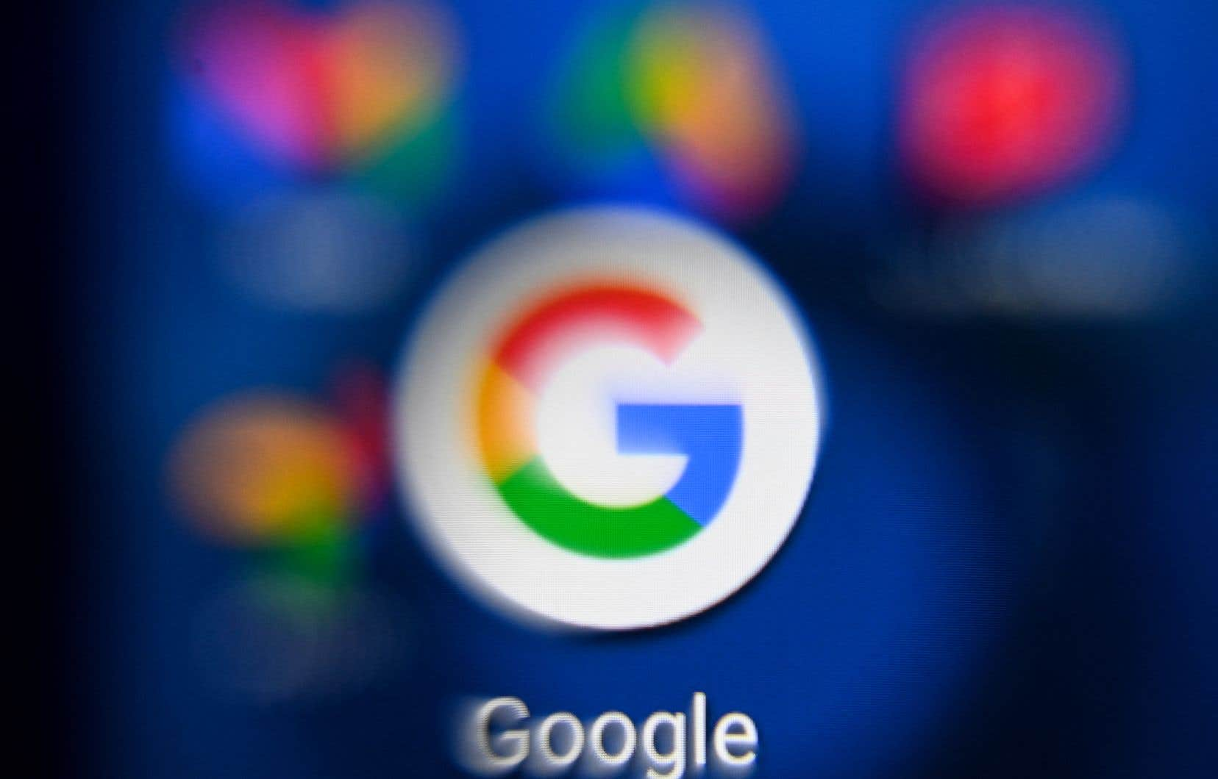
Du nouveau chez les grands …
Google lance son kiosque virtuel de journaux au Canada
Google Canada ouvre un kiosque virtuel de journaux. La Vitrine Google Actualités publiera les textes de plus de 100 médias canadiens, dont Le Devoir.
La Coopérative nationale de l’information indépendante (CN2i), Torstar (propriétaire du Toronto Star) et Le Devoir se sont entendus avec le géant du Web pour que leur contenu soit publié sur cette plateforme. (Octobre 2021)

Slide 22
3. Les sources de revenus
La publicité
Les abonnements
Les redevances des GAFA
Les contributions publiques

Slide 23
Comité conseil sur la qualité et la diversité de l’information (janvier 2003)
Création d’un Conseil de l’information :
* conseil d’administration multipartite
* place prépondérante aux membres du public
* financement assuré par l’État
* doté de mandats multiples : greffe, observatoire, éducation
aux médias et gestion du Fonds d’aide à l’information

Slide 24
Comité conseil sur la qualité et la diversité de l’information (janvier 2003)
Fonds d‘aide
Création d’un Fonds d’aide à l’information
à partir de mesures compensatoires sur la publicité pour soutenir et susciter les initiatives régionales en matière d’information

Slide 25
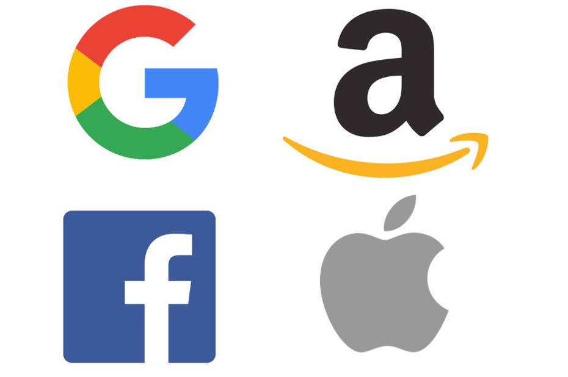
3. Les GAFAM
Acronyme formé de la lettre initiale des cinq principales entreprises actives sur le web :
Google
Apple
Facebook
Amazon
Microsoft
…
Mais aussi …

Slide 26
GAFA / GAFAM / NATU
Les nouveaux maîtres du monde se multiplient et font des petits
Instagram / Twitter / Tik Tok / Snap Chat / Spotify / WhatsAp
Sans oublier les
NATU pour Netflix Airbnb Tesla Uber

Slide 27
3. Quelques impacts des GAFA sur l’information
Accaparer une partie importante des revenus publicitaires
Instituer un éventail de réseaux sociaux qui véhiculent des informations – qui n’ont souvent rien à voir avec l’information factuelle telle que la diffusent les médias reconnus
Plus récemment : établir des partenariats pour repiquer des contenus provenant de médias traditionnels fiables et les retransmettre sur leurs plateformes

Slide 28
GAFA / L’ « irréglementable » Internet Pierre Trudel (Le Devoir, 23 mars 2021)
Internet a été pensé comme un réseau dépourvu d’un centre
Internet a été pensé comme un réseau dépourvu d’un centre
de contrôle. Personne n’a l’autorité pour décider qui s’y
connecte et comment. Mais il est trompeur de faire l’équivalence
entre « réglementer Internet » comme réseau global et
réglementer les activités qui sont effectuées ou transitent en
tout ou en partie sur le réseau. Certes, en vertu du principe
de la neutralité d’Internet, le réseau doit assurer un traitement
équivalent de tous les contenus et de toutes les plateformes,
de façon à transporter tout type d’information ou application
licites.

Slide 29
GAFA / L’ « irréglementable » Internet Pierre Trudel (Le Devoir, 23 mars 2021)
Mais lorsqu’on s’adonne à une activité qui
est réglementée dans un pays, les obligations dont s’assortit
l’activité ne disparaissent pas. La pratique de la pharmacie et
celle de la médecine sont des activités réglementées dans la
plupart des pays. S’y adonner sur Internet ne nous dispense
pas des obligations de respecter les règlements régissant la
pratique de ces professions. De même, diffuser des émissions
de radio et de télévision est une activité réglementée
dans tous les pays.
Source : L’ « irréglementable » Internet Chronique de Pierre Trudel, Le Devoir 23 mars 2021

Slide 30
C-10 >>>> C-11
Position du Canada
(Le projet de loi C-11 …) prévoit que les entreprises comme Netflix, Apple, Disney+ et Spotify contribuent financièrement à soutenir les créations canadiennes en versant annuellement des sommes à cet effet, à l’instar des diffuseurs et câblodistributeurs d’ici, qui doivent investir de 25 % à 45 % de leurs revenus en production canadienne. Selon Patrimoine canadien, la nouvelle loi forcera les « radiodiffuseurs en ligne » à verser en moyenne 830 millions de dollars par année.

Slide 31
3. Menace : la crise de confiance

Slide 32
3. Menace : la crise de confiance
À peine 52% des Canadiens font confiance aux journalistes en tant que figures d’autorité (Baromètre Edelman, mars 2021)
Sur les 76 professions analysées, les journalistes se classent au… 62e rang(Institut de la confiance dans les organisations, Montréal)
Ensuite, disons-le, la baisse de confiance au Québec n’a rien à voir avec celle qu’on observe dans certains pays d’Europe, et surtout aux États-Unis.
Dans plusieurs de ces pays, il faut d’ailleurs parler de méfiance, voire de défiance, tant la confiance est ébranlée pour toutes sortes de raisons, dont les discours de certains chefs d’État populistes, comme Donald Trump, évidemment.
(François Cardinal, éd. Adj. La Presse, mars 2021)

Slide 33
3. Menace : la crise de confiance
59 %
C’est le taux de confiance envers les
médias au Québec, en baisse d’un
point par rapport à la période prépandémie.
C’est toutefois un meilleur niveau
que pour l’ensemble du Canada, où
l’on fait confiance à 52 % seulement
aux médias, ou encore l’Australie
(43 %), les États-Unis (39 %),
la France (38 %) et le Royaume-Uni
(35 %)
Sondage Edelman (nov.2021 / publié mars 2022)

Slide 34
3. Menace : la crise de confiance
56 %
C’est le pourcentage de répondants
québécois qui se disent préoccupés
par le fait que les journalistes
cherchent délibérément à
Les tromper en disséminant de
l’information erronée ou largement
exagérée. Il s’agit d’une
augmentation de 9 points de
pourcentage comparativement à l’année précédente.
(Sondage Edelman – nov.2021 / mars 2022)

Slide 35
3. Menace : la crise de confiance
Les médias et le mensonge (Le Devoir 4 avril 2022)
Plus crédible, une étude universitaire réalisée à la fin 2019 et dirigée par le professeur émérite en communica- tion de l’Université Laval Florian Sauvageau établissait à 83 % la part des Québécois qui font « très » ou « assez » confiance aux médias d’in- formation. Seulement 34 % des ré- pondants disaient avoir confiance dans le contenu des réseaux sociaux.
Patrick White / Le Devoir 4 avril 2022

Slide 36
La crise de confiance / la pandémie
« Or, ce que tendent à démontrer les premières enquêtes d’opinion, c’est que les citoyens trouvent que les journalistes se sont bien acquittés de leur tâche, plus importante que jamais en raison des circonstances, de l’anxiété ambiante et de la gravité des enjeux.
François Cardinal / éd. adj. La Presse, mars 2021

Slide 37
3. Menace : la crise de confiance
Sources qui alimentent la crise de confiance envers les médias :
* les critiques répétées par des personnes publiques
* les tendances idéologiques contradictoires
* la désinformation

Slide 38
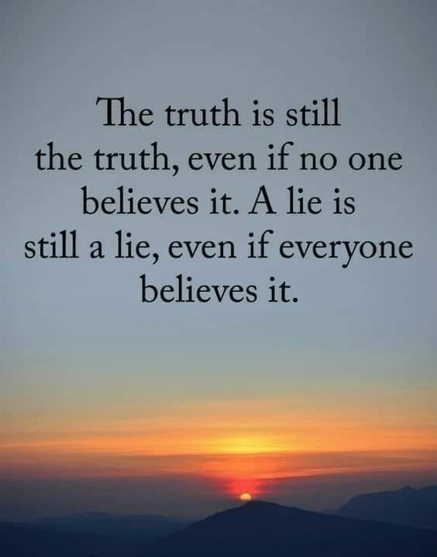

Slide 39
Qui croire? Difficile de s’y retrouver …
CBS / Radio-Canada
Des rassemblements illégaux perturbent la ville de Miami Beach, en Floride, au moment du ‘spring break’ : des milliers de jeunes se rassemblent aux terrasses de café, dans les bars et circulent dans les rues, sans masque, sans distanciation sociale et en contravention avec le couvre-feu établi par la ville. Les policiers interviennent, lancent des projectiles de gaz lacrymogène, il y a des échauffourées dans les rues, des batailles et 1000 arrestations le même soir.
La nouvelle précise que la Floride est un des États américains où la contagion est la plus élevée ainsi que le nombre de cas de covid répertoriés.
À France 2 / via TV5
Le reportage montre l’affluence de jeunes dans les rues commerçantes et sur la plage de Miami Beach, en Floride, à l’occasion du ‘spring break’. Les jeunes interviewés se disent heureux de ne pas être soumis aux mêmes contraintes sanitaires que chez eux (à Boston ou ailleurs, par exemple) et en profitent pour se rassembler en défiant les consignes (masque, distanciation, etc.).
Le reportage se termine en précisant que la Floride est un des États américains où la contagion est la plus faible aux États-Unis.

Slide 40
Censure / contrôle de l’information
Russia blocked access to Facebook and threatened up to 15 years in prison for those who stray from the state narrative on the war in Ukraine.
Source : NYTimes – 4 mars 2022
The clampdown on free speech is more aggressive than at any other point in President Vladimir V. Putin’s 22 years in power.

Slide 41
Un métier dangereux …
« Les journalistes en Ukraine sont contraints de travailler dans des conditions extrêmement dangereuses. Depuis le début de l’offensive russe, la liste des journalistes victimes d’exactions s’allonge de jour en jour… A l'heure où nous vous écrivons, Reporters sans frontières recense 4 reporters tués et 7 blessés par des tirs en Ukraine. »
Reporters sans frontières – 17 mars 2022

Slide 42
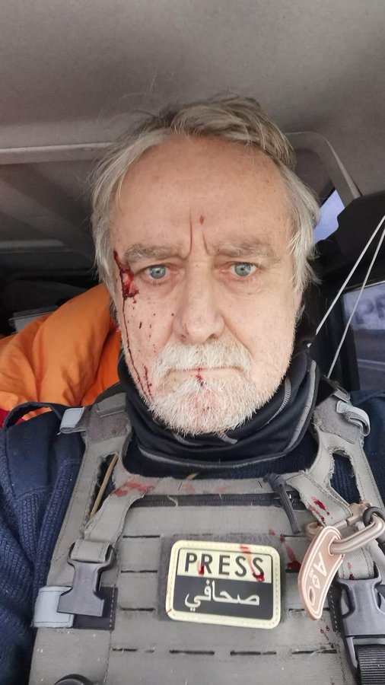
Un métier dangereux …
"Ils ont clairement tiré pour tuer" : le photographe suisse Guillaume Briquet a échappé de peu hier aux balles d'un commando russe, sur une route dans le sud de l'Ukraine. Les marquages "presse" étaient bien visibles sur sa voiture.
7 mars (2022)

Slide 43
Un métier dangereux …
« Nous étions les derniers journalistes à Marioupol »
Mstyslav Chernov et Evgeniy Maloletka, de l’Associated Press (AP)
Au péril de leur vie, ils sont restés pour documenter le blocus de la ville portuaire et les horreurs qui s’y déroulent. Mais les voilà partis, laissant derrière eux le silence médiatique.
Le Devoir (24 mars 2022)

Slide 44
Un métier dangereux …
La moitié des répondantes et des répondants affirme avoir été victimes de cyberintimidation ;
Fait troublant : 53,7 % des répondantes et des répondants considèrent ces événements comme « inévitables » ;
Une personne sur cinq affirme avoir reçu des menaces visant son intégrité physique ;
Près de la moitié des personnes interrogées indique avoir à vivre avec le stress engendré et près du tiers vit de la colère ;
Le quart d'entre eux exprime vivre une perte de confiance, la même proportion indiquant être affectée par une perte de productivité dans leur travail.
Enquête UQAM / FNCC-CSN/ FPJQ – février 2022

Slide 45
Un métier dangereux … même ici
Attaqués et bousculés au moment de faire leur travail de reportage
Critiqués, interpelés, intimidés, insultés sur les médias sociaux

Slide 46
Un métier dangereux …
La moitié des répondantes et des répondants affirme avoir été victimes de cyberintimidation ;
Fait troublant : 53,7 % des répondantes et des répondants considèrent ces événements comme « inévitables » ;
Une personne sur cinq affirme avoir reçu des menaces visant son intégrité physique ;
Près de la moitié des personnes interrogées indique avoir à vivre avec le stress engendré et près du tiers vit de la colère ;
Le quart d'entre eux exprime vivre une perte de confiance, la même proportion indiquant être affectée par une perte de productivité dans leur travail.
Enquête UQAM / FNCC-CSN/ FPJQ – février 2022

Slide 47
Un métier dangereux …
Les femmes journalistes se disent très ciblées par les cyberviolences
Près de trois femmes journalistes sur
quatre affirment avoir été la cible de
violence en ligne, et 20 % disent avoir
souffert du prolongement de ces attaques
dans leur vie réelle, selon une étude
mondiale menée par l’Organisation
des Nations unies pour l’éducation, la
science et la culture (UNESCO).
Source : AGENCE FRANCE-PRESSE À PARIS
(mai 2021)

Slide 48
Un métier dangereux …
Extraits d’une chronique d'Emmanuelle Latraverse
« À tous les autres qui me traitent de nazie, de pute, de conne, de vendue, de charogne, de maudite salope. ( … ) On me dit que je ne devrais pas vous répondre parce qu'il n'y a rien à faire avec la haine débridée des gens comme vous. Or, je ne consens pas à voir mon travail, et celui de mes confrères, dénigrés à coup d'insultes et de fausses vérités. (...) Finalement, à tous les autres qui me demandent de me « fermer la yeule ». Je suis navrée, c'est ainsi que je gagne ma vie. »
Emmanuelle Latraverse (février 2022)

Slide 49
Motion adoptée à l’Assemblée nationale
La Ministre de la Culture et des Communications Nathalie Roy a déposé ce matin une motion sans préavis à l'Assemblée nationale du Québec en lien avec la désinformation et l'intimidation envers les journalistes.
La motion a été adoptée unanimement et chaudement applaudie par tous les partis. Elle est formulée ainsi : « Que l'Assemblée nationale affirme qu'une information de qualité est un pilier de la démocratie. Qu'elle affirme que le travail des journalistes doit être fait sans contrainte ».
février 2022

Slide 50
4. L’avenir
????????
Craintes
Espoirs

Slide 51
4. Crainte : les méfaits de la désinformation
The United States remains in a heightened threat environment fueled by several factors, including an online environment filled with false or misleading narratives and conspiracy theories.
-- The US Department of Homeland Security, issuing a national bulletin yesterday about increasingly unpredictable terrorist attacks in the wake of recent violent events and geopolitical tensions. The terrorism bulletin is in part a response to recent events, including a hostage attack on a synagogue in Texas, threats directed at historically black colleges and universities, as well as a shift in Russian influence campaigns related to Ukraine. (8 février 2022)

Slide 52
Crainte : les effets de la polarisation
Dorénavant, certains citoyens « ne tolèrent pas de lire sur un sujet sur lequel ils ne sont pas d’accord », dit Marie-Andrée Chouinard. Les courriels de critique proviennent des deux extrémités du spectre des positions sur les questions identitaires. Certains lecteurs se désabonnent. La plupart des réactions épidermiques concernent des chroniques, mais d’autres portent sur la manière de rapporter l’information, comme le choix des thèmes couverts et des photos.
Source : dossier « Tous polarisés » / Le Devoir – mai 2021

Slide 53
Crainte : les effets de la polarisation
Cette polarisation, observée partout dans la société, est particulièrement criante dans les médias.
La parole venimeuse, celle qui naît de la rancoeur, du ressentiment, prolifère sur les ondes et dans les pages de certains médias sans être trop dérangée par des contraintes déontologiques, à peu près inexistantes pour ce qui est du « commentariat ».
Dans ce monde, qu’on devine sans avoir besoin de le montrer du doigt, la hargne se répand « comme une odeur nauséabonde, comme un smog qui donne le cancer».
Aurélie Lanctôt, dossier « Tous polarisés » / Le Devoir – mai 2021

Slide 54
4. L’avenir
????????
Craintes
Espoirs

Slide 55
4. L’avenir …
* solliciter la responsabilité des médias eux-mêmes
* encourager la responsabilité des individus / pros dans les médias
* respecter la pluralité des vérités journalistiques
* favoriser l’éducation aux médias
* assumer nos responsabilités individuelles

Slide 56
L’avenir …
Tout cela additionné donne les figures devenues familières : fondamentalisme, négationnisme, radicalisation à outrance, complotisme, ostracisation, rejet de la science et mépris des experts.
(…)
Les dommages potentiels ne s’arrêtent pas là. Il faut se préoccuper aussi de l’avenir de l’information et du débat public. Et il faut se soucier de la transmission des valeurs qui fondent la vie d’une société démocratique, notamment la solidarité, la confiance mutuelle, l’éthique civique et la recherche du bien commun.
Gérard Bouchard, Quel avenir pour les intellectuels ?,
Le Devoir, 10 septembre 2021

Slide 57
L’avenir …
L’information est essentielle :
Composante de la liberté
Fondement de la société démocratique
Droit individuel et collectif
Rouage de la vie en collectivité

Slide 58
L’avenir …
La responsabilité est indissociable de la liberté.
L’information -- libre, fiable, vérifiée
relève de la responsabilité
des médias,
des journalistes
et de chaque membre de la collectivité / société.

Slide 59
M e r c i !

